Slide 1

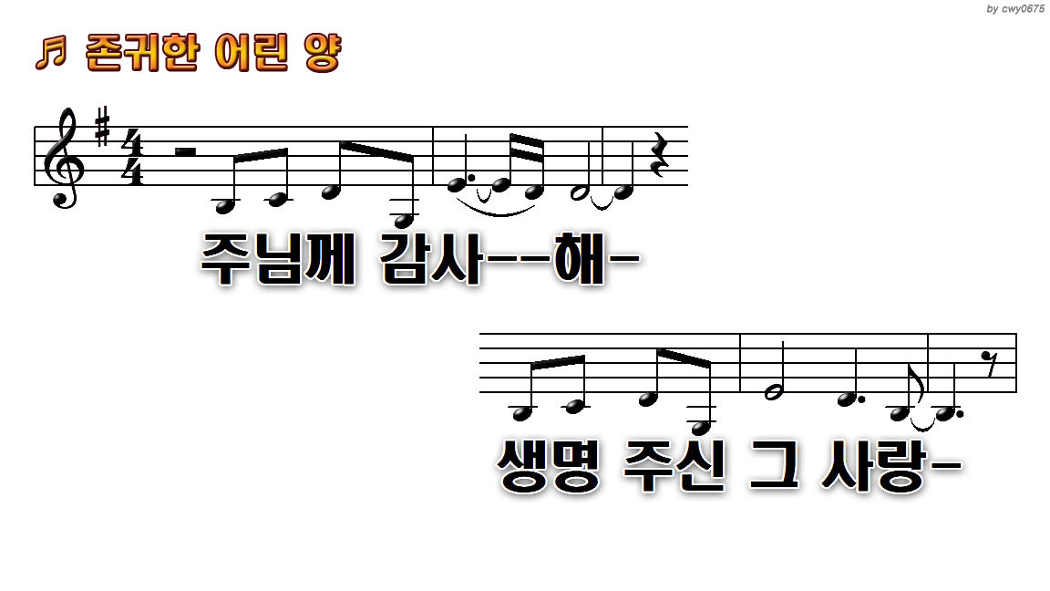
1.주님께 감사해 생명 주신
11.존귀한 어린양 좌정하신 주
13.하나님 아들 높여 경배해

Slide 2
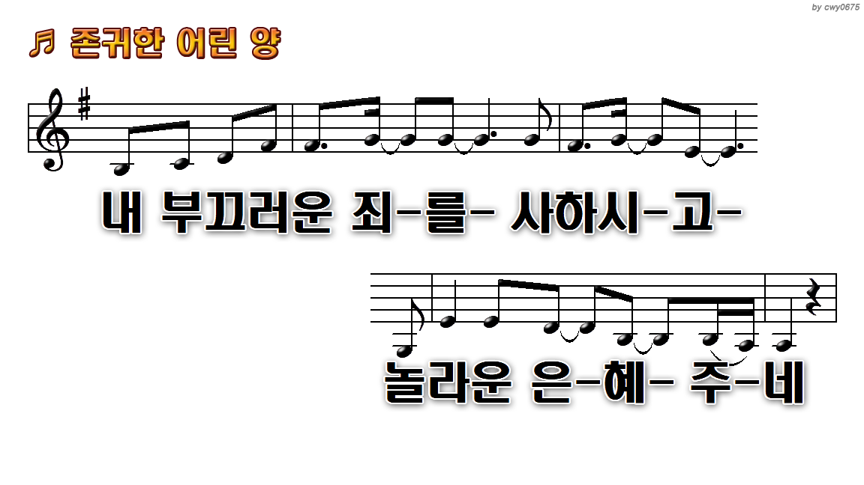
1.주님께 감사해 생명 주신
11.존귀한 어린양 좌정하신 주
13.하나님 아들 높여 경배해

Slide 3
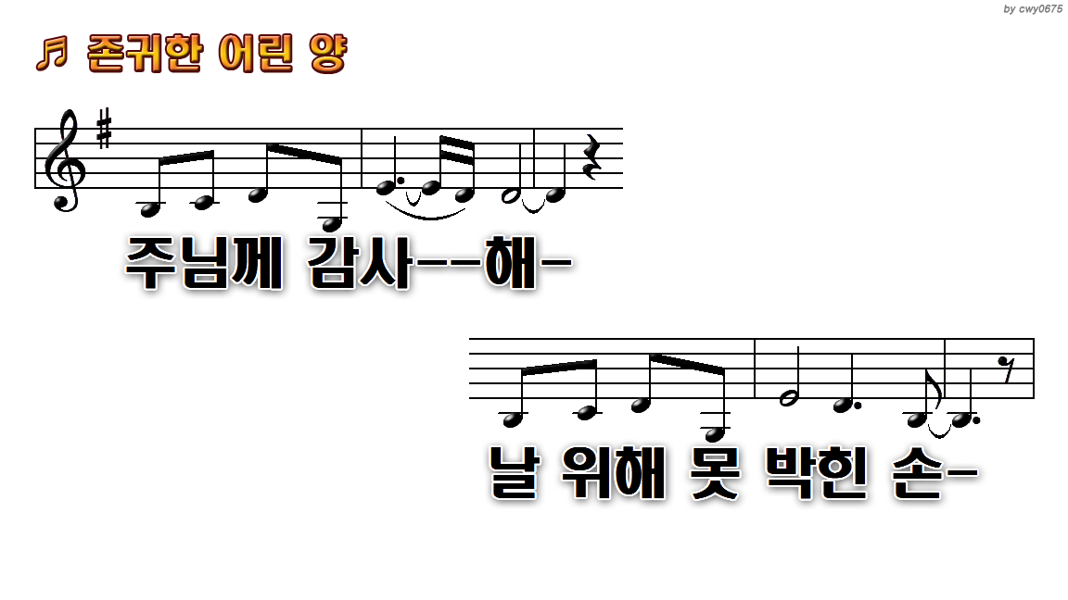
1.주님께 감사해 생명 주신
11.존귀한 어린양 좌정하신 주
13.하나님 아들 높여 경배해

Slide 4
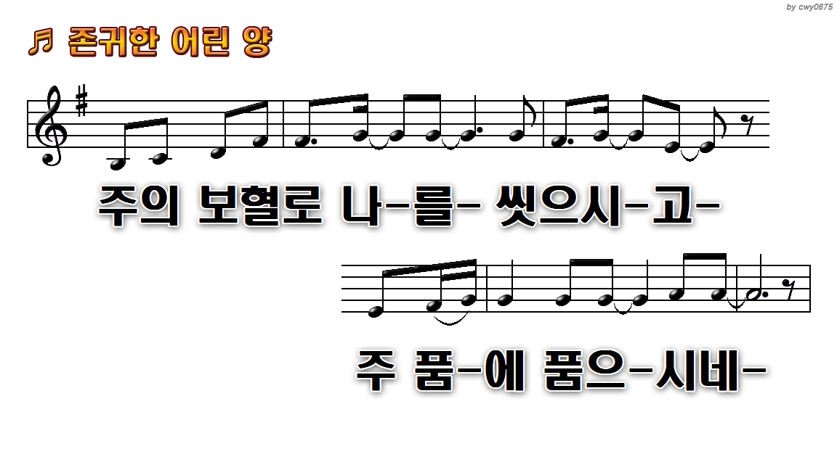
1.주님께 감사해 생명 주신
11.존귀한 어린양 좌정하신 주
13.하나님 아들 높여 경배해

Slide 5
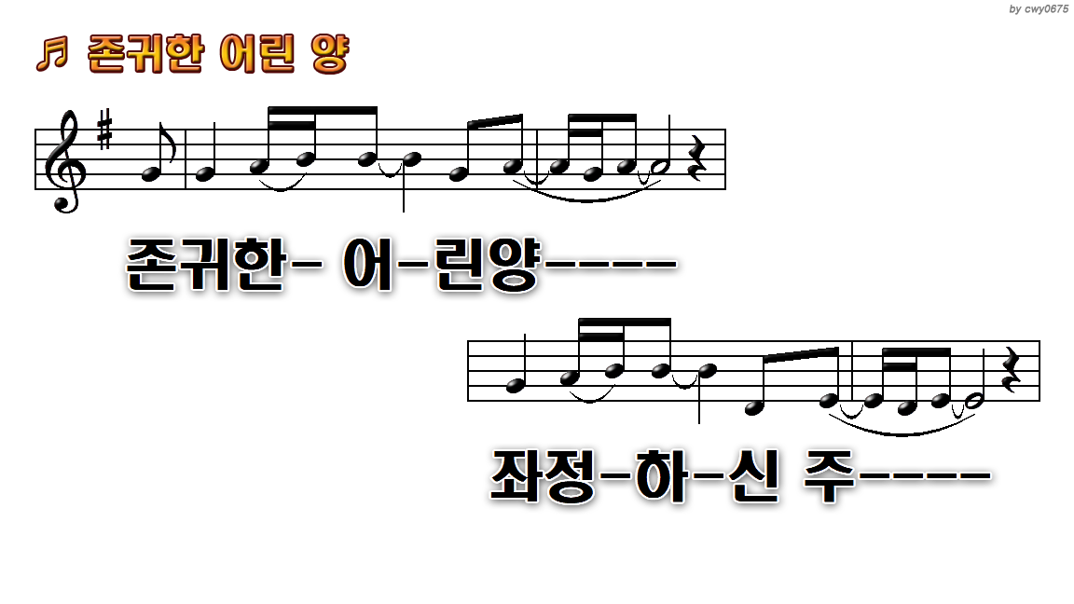
1.주님께 감사해 생명 주신
11.존귀한 어린양 좌정하신 주
13.하나님 아들 높여 경배해

Slide 6
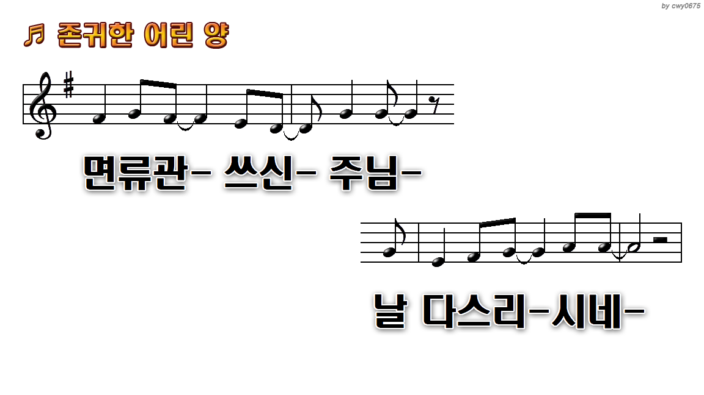
1.주님께 감사해 생명 주신
11.존귀한 어린양 좌정하신 주
13.하나님 아들 높여 경배해

Slide 7
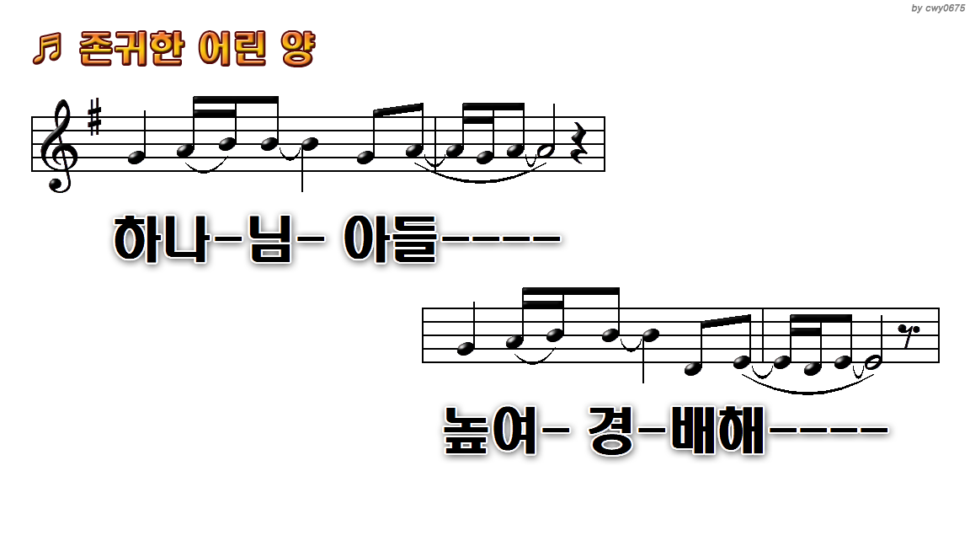
1.주님께 감사해 생명 주신
11.존귀한 어린양 좌정하신 주
13.하나님 아들 높여 경배해

Slide 8
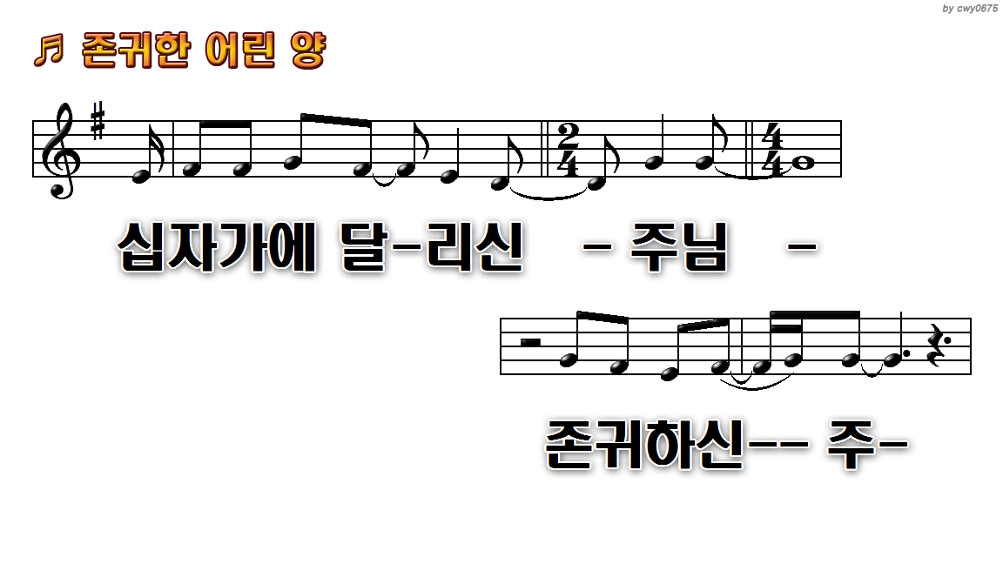
1.주님께 감사해 생명 주신
11.존귀한 어린양 좌정하신 주
13.하나님 아들 높여 경배해

Slide 9
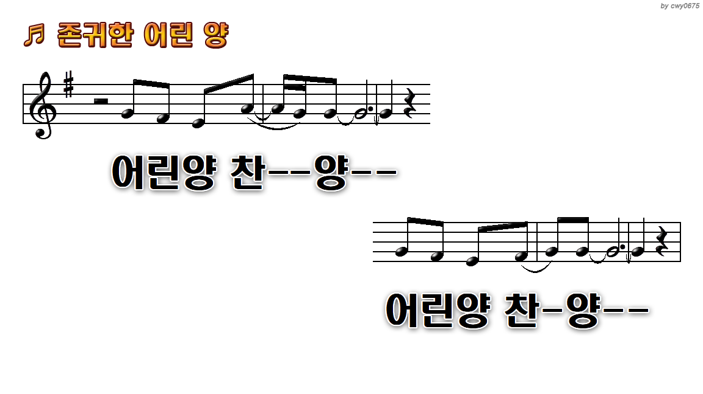
1.주님께 감사해 생명 주신
11.존귀한 어린양 좌정하신 주
13.하나님 아들 높여 경배해

Slide 10
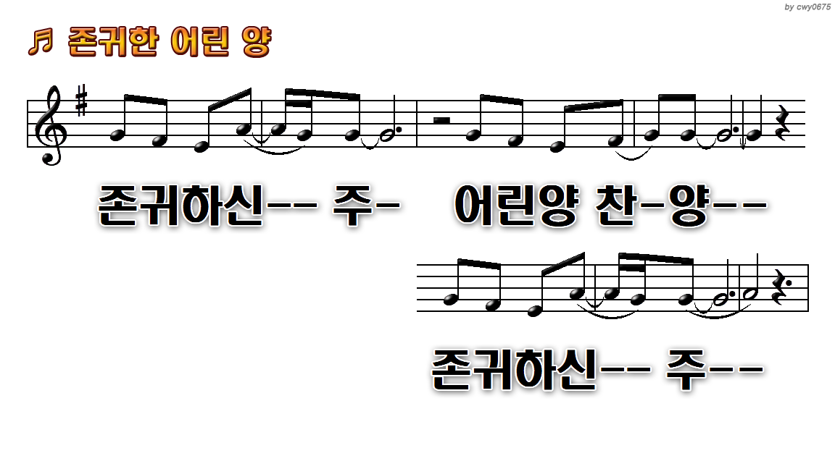
1.주님께 감사해 생명 주신
11.존귀한 어린양 좌정하신 주
13.하나님 아들 높여 경배해

Slide 11

1.주님께 감사해 생명 주신
11.존귀한 어린양 좌정하신 주
13.하나님 아들 높여 경배해

Slide 12
1.주님께 감사해 생명 주신
11.존귀한 어린양 좌정하신 주
13.하나님 아들 높여 경배해

Slide 13
1.주님께 감사해 생명 주신
11.존귀한 어린양 좌정하신 주
13.하나님 아들 높여 경배해

Slide 14
1.주님께 감사해 생명 주신
11.존귀한 어린양 좌정하신 주
13.하나님 아들 높여 경배해

Slide 15
1.주님께 감사해 생명 주신
11.존귀한 어린양 좌정하신 주
13.하나님 아들 높여 경배해

Slide 16
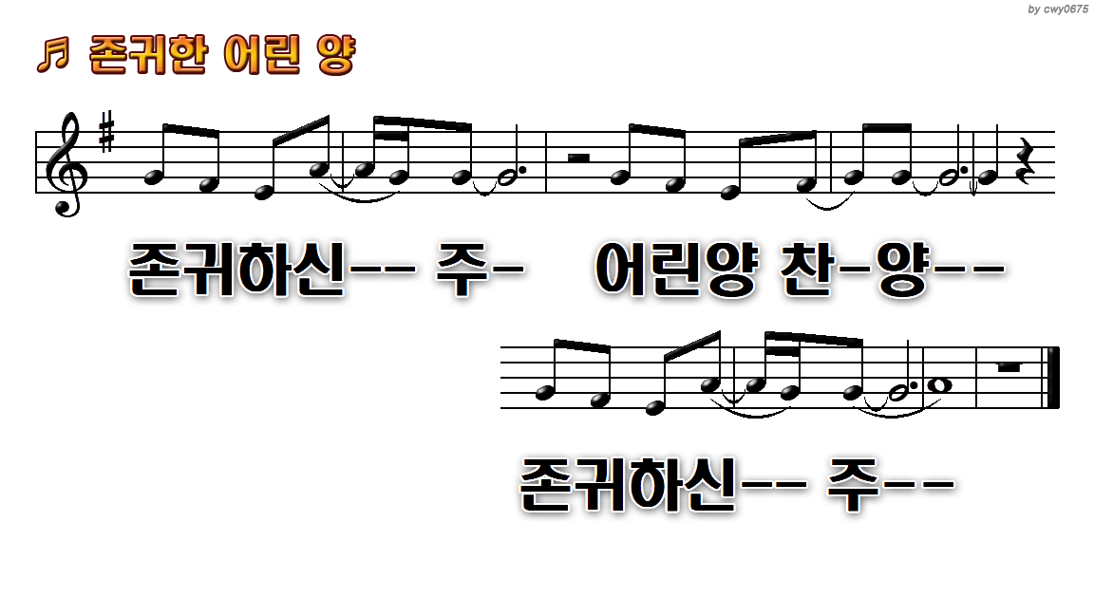
1.주님께 감사해 생명 주신
11.존귀한 어린양 좌정하신 주
13.하나님 아들 높여 경배해

